Slide 1
КОСТЮМЫ
https://donnaroza38.ru/collection/kostyumy

Slide 2
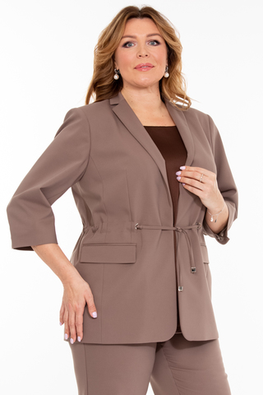
ЖАКЕТ БРАУНИ
КОФЕ С МОЛОКОМ
ЦЕНА – 4750р.
РАЗМЕРЫ – 52,54,56.

Slide 3
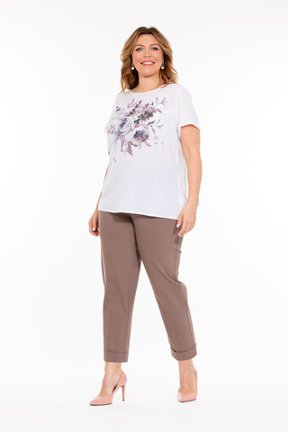
БРЮКИ БРАУНИ
КОФЕ С МОЛОКОМ
ЦЕНА – 4250р.
РАЗМЕРЫ – 52,54,56.

Slide 4
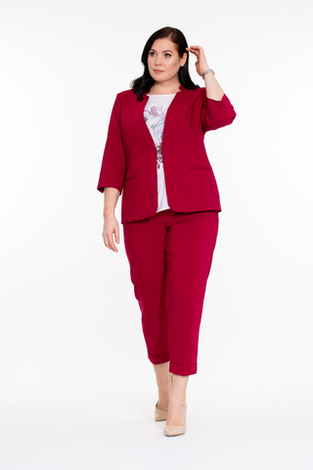
ЖАКЕТ БИЖУ
ЯГОДНЫЙ
ЦЕНА – 4550р.
РАЗМЕРЫ – 50,52,54,56,58,60.

Slide 5
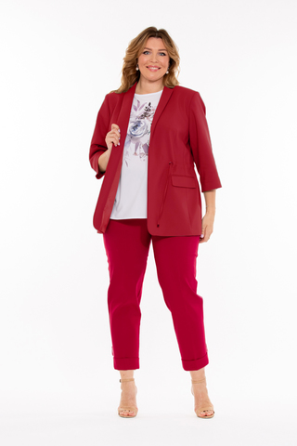
БРЮКИ БРАУНИ ЯГОДНЫЙ
ЦЕНА – 4250р.
РАЗМЕРЫ – 50,52,54,56,58.

Slide 6
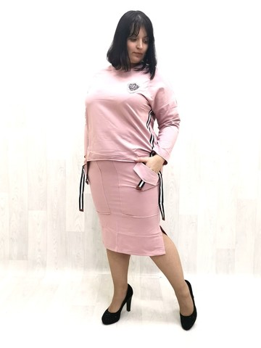
КОСТЮМ ГЛАМУР С ЮБКОЙ
РОЗОВЫЙ
СТАРАЯ ЦЕНА – 3550р.
НОВАЯ ЦЕНА – 3018р.
РАЗМЕРЫ – 50,52.

Slide 7
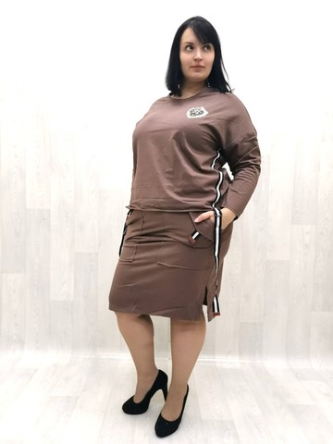
КОСТЮМ ГЛАМУР С ЮБКОЙ
ЦЕНА – 3550р.
РАЗМЕРЫ – 52,56.

Slide 8
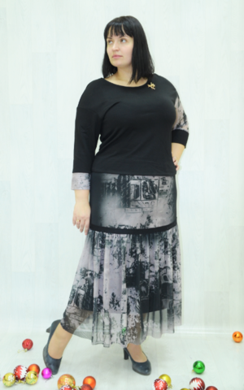
КОСТЮМ ГРАФФИТИ
ЦЕНА – 5950р.
РАЗМЕРЫ – 50.

Slide 9
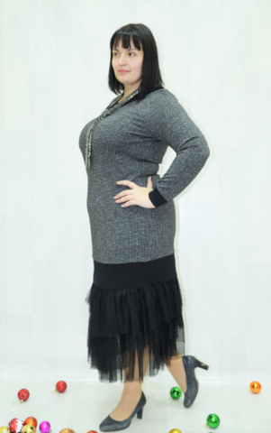
КОСТЮМ РЮШИ
ЦЕНА – 5950р.
РАЗМЕРЫ – 54,56.

Slide 10
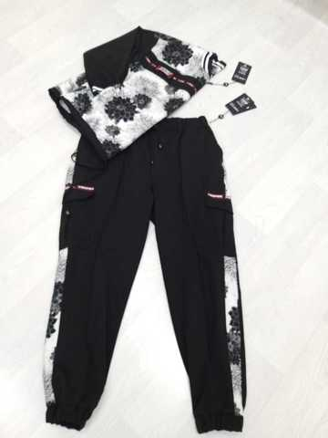
КОСТЮМ СПОРТИВНЫЙ
ЦВЕТЫ
ЦЕНА – 7150р.
РАЗМЕРЫ – 56.

Slide 11
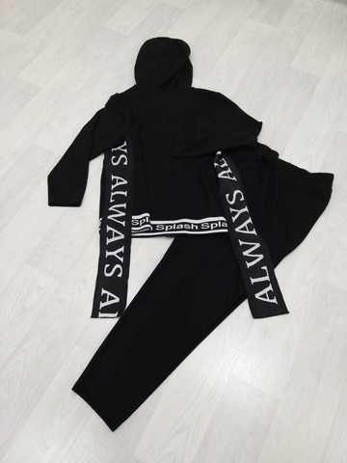
КОСТЮМ СПОРТИВНЫЙ SPLASH
ЦЕНА – 7250р.
РАЗМЕРЫ – 58,60.

Slide 12
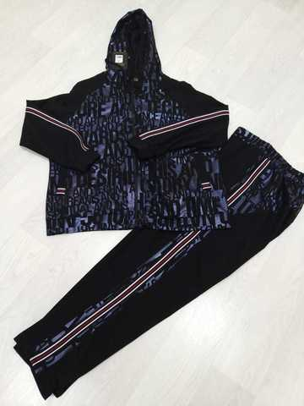
КОСТЮМ СПОРТИВНЫЙ
БУКВЫ ПЕРЛАМУТР
ЦЕНА – 7150р.
РАЗМЕРЫ – 56,64.

